Slide 1
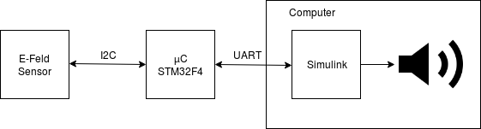
Berührungsloss Instrument
Hauptidee

Slide 2
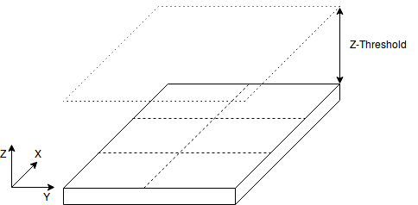
Signalverarbeitung
XYZ-Koordinaten → Frenquenz

Slide 3
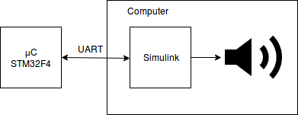
Audioausgang
Option 1:
Option 2:
µC audioausgang ↔ I2C, I2S

Slide 4
Schwierigkeiten
 | Verbesserung
Sensor Empfindlichkeit | On-Chip Kalibration Kalibrationprogramm im µC
Antwortzeit | µC audio output nutzen, statt PC
Flexiblität | C – Programmieren mit Keil statt Matlab/Simulink

